Slide 1
Л л
М м

Slide 2
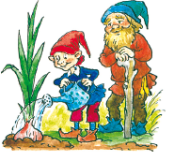
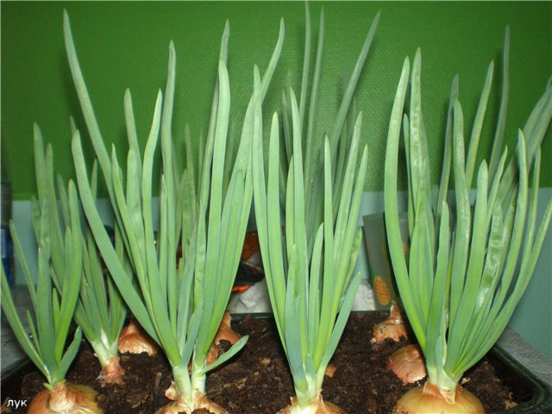
Л
л
Л

Slide 3
М
М
М

Slide 4
М
Ы
и
М

Slide 5
М
М
Л
Ы
Л
И
а
М
Л
М
Л
О
М
Л
У
М
Л
Э

